Slide 1
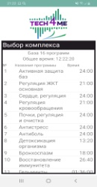
Набор комплексов Здоровые дети с Tech4me

Slide 2
Проблемы современных детей:
Плохо развитая моторика
Отсутствие концентрации внимания
Отсутствие усидчивости и желания познавать новое
Задержка развития, дефекты речи
Сниженный иммунитет
Частые простуды
Насморк и ангина
Аллергии
Ожирение и склонность к развитию диабета
Головные боли
Сколиоз
Страхи
Неуверенность в себе
Плохое зрение
И многое другое
Вопрос об укреплении и сохранении здоровья детей на сегодняшний день стоит очень остро. По данным Минздрава, до 60% школьников к выпускному классу имеют нарушение органов зрения, 30% хронических заболеваний. Доля здоровых детей к концу обучения не превышает 10%. Как сохранить здоровье ребенка и защитить его от болезней?

Slide 3
В укрепление здоровья ребенка, его правильном росте и развитии можно воспользоваться современными технологиями и методами, такими как смартфон, метод частотной коррекции организма, АПК TECH4ME и набор комплексов Здоровые дети.
Что это дает:
поддержку иммунной системы
улучшение роста, обменных процессов, аппетита
восстановление работы кишечника
профилактику аллергических реакций и простудных заболеваний
снижение зрительной нагрузки
улучшение памяти, внимания и интеллектуального развития
поддержка организма ребенка в период адаптации в детском саду и школе

Slide 4
Здоровые дети
Время работы с комплексом 14 дней с повторением курса по мере необходимости.

Slide 5
Развитие памяти, чтения и письма
Профилактический курс 10 дней с десятидневным перерывом. Сделать таких курсов 3-4 раза.
А так же комплекс можно включать по мере необходимости.

Slide 6
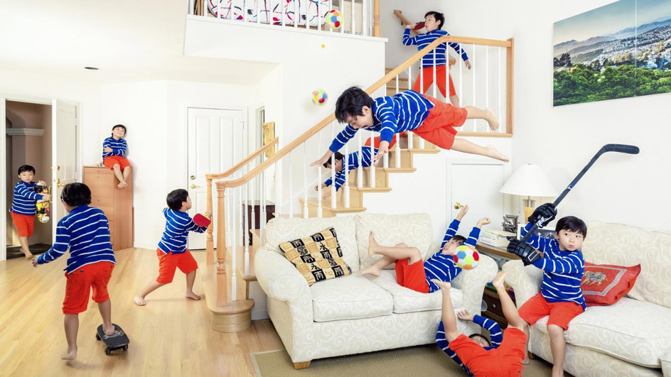
Гиперактивность, седативный эффект
Профилактический курс 14 дней
с повторением цикла по мере необходимости

Slide 7
Бодрость и активность
Профилактический курс 15 дней
с повторением цикла после недельного перерыва.
А так же комплекс можно включать по мере необходимости.

Slide 8
Коррекция сна и хорошего настроения
Профилактический курс 20 дней с повторением цикла после
двухнедельного перерыва.
А так же комплекс можно включать по мере необходимости.

Slide 9
Иммунитет в норме
Время работы с комплексом 14 дней с повторением курса по мере необходимости.

Slide 10
Профилактика дисбактериоза
Ставить комплекс 1 раз в день, общий курс 30 дней с повторением после двухнедельного перерыва.

Slide 11
Отличный аппетит
Время работы с комплексом 14 дней с повторением курса по мере необходимости.

Slide 12
Зрение детский
Профилактический курс 10 дней с недельным перерывом. Сделать таких курсов 4-5 раз.
А так же комплекс можно включать по мере необходимости.

Slide 13
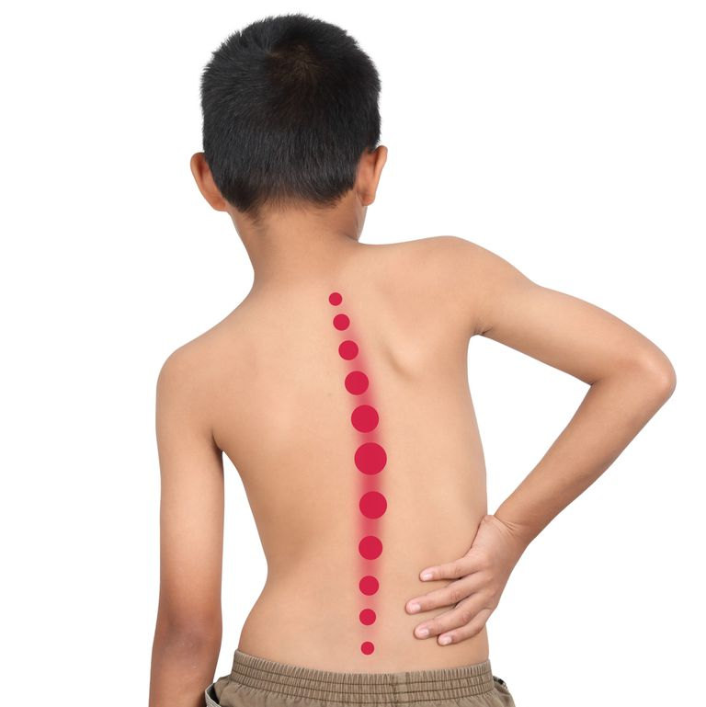
Сколиоз детский
Профилактический курс 14 дней с двухнедельным перерывом. Сделать таких курсов 3-4 раза.
А так же комплекс можно включать по мере необходимости.

Slide 14
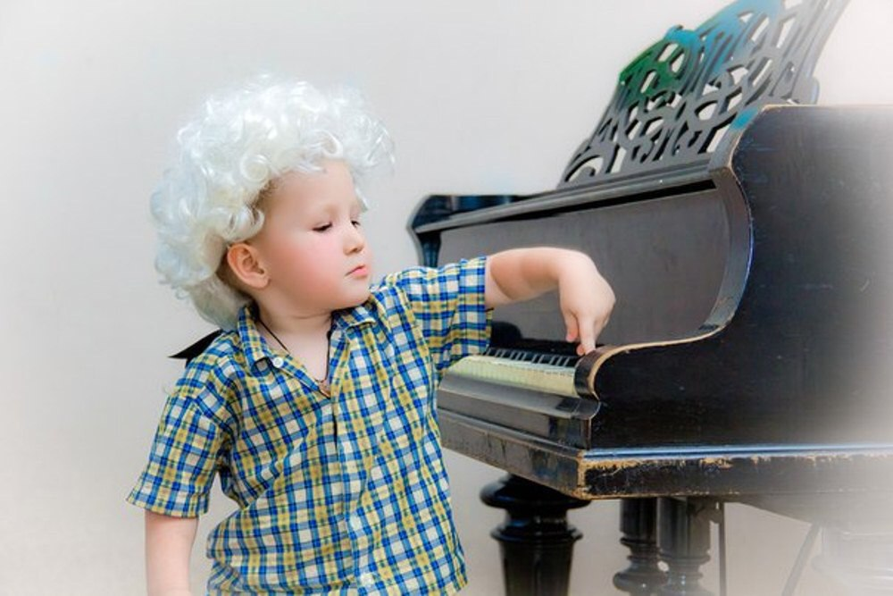
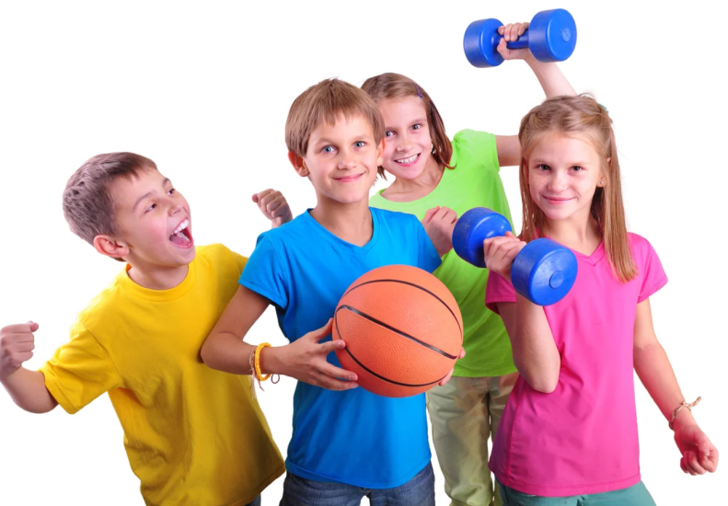
Комплексы с различными эффектами
Творчество
Спортивный
Эффект обучения дети (взрослые)
Релакс вдохновение дети (взрослые)
Усталость дети (взрослые)
Развитие уважения к себе
Преодоление страха
Комплексы короткие, включать можно
комбинируя разные в один день смотря
по ситуации, при необходимости
комплекс можно повторить.

Slide 15
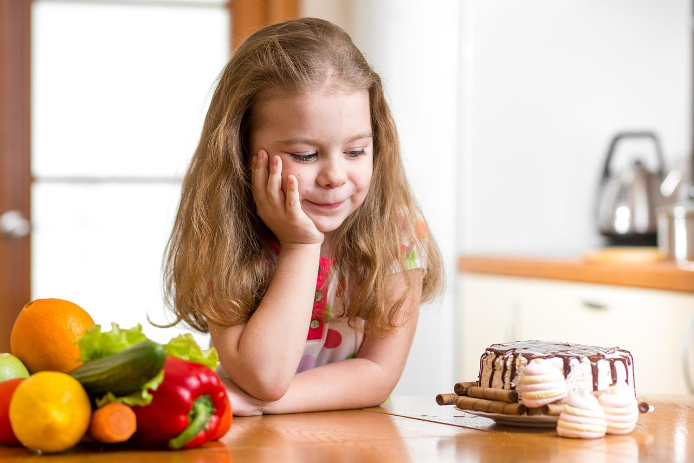
Диабет дети
Профилактический курс 30 дней, с двухнедельным перерывом и
повторением цикла по мере необходимости

Slide 16
Ринит (насморк), Ангина, Простуда
Профилактический курс 14 дней
с повторением цикла по мере необходимости

